Slide 1
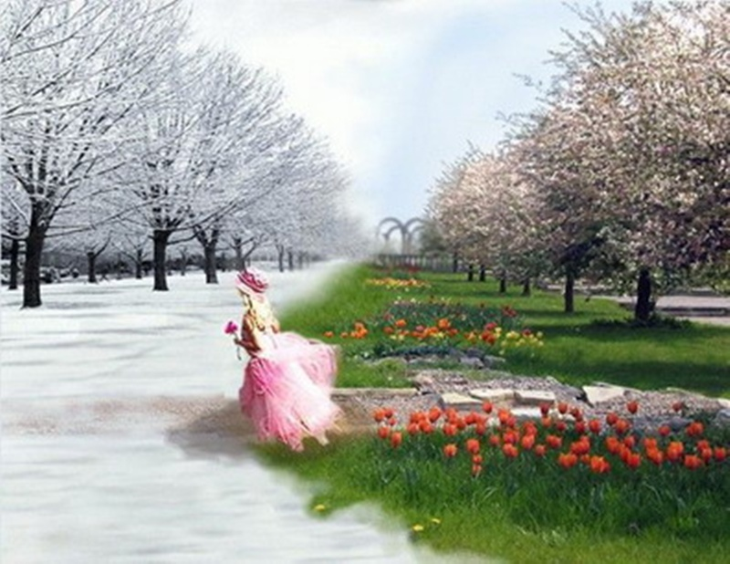
«Чистая Весна»
Составила:
воспитатель МКОУ «Ункурдинская СОШ»
Нестеровский филиал. Дошкольная группа.
Музафарова З.М.

Slide 2
Цель:
Обобщить и систематизировать знания детей о весне, ее характерных признаках.
Задачи:
- Способствовать обобщению представлений о весне как времени года, о жизни растений и животных, птиц, о погодных условиях в весеннее время. Уточнить и систематизировать представления детей о сезонных изменениях в живой и не живой природе весной.
- Формировать реалистическое представление об окружающей нас природе.
- Расширять представления о способах правильного взаимодействия с природой
-Развивать память, внимание, мышление.
Предварительная работа:
Наблюдения на прогулке за явлениями живой и неживой природы (солнце, небо, ветер, почки, птицы, одежда людей, труд людей весной).

Slide 3
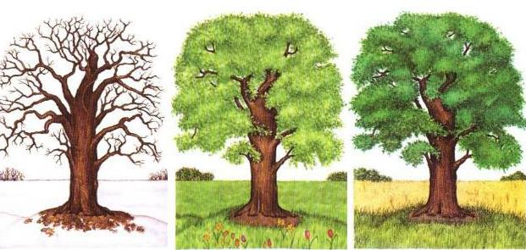
Весна́-одно из четырёх времен года. Весна-это переход от зимы к лету.

Slide 4
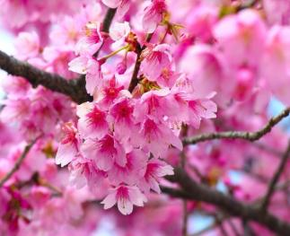
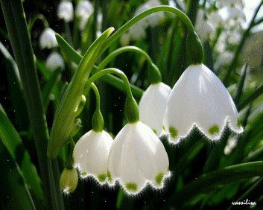
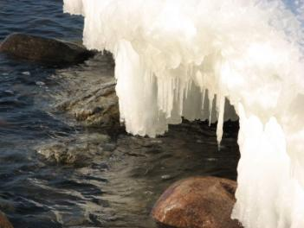
Состоит из трёх месяцев: Март-протальник; Апрель-снегогон; Май-травень.
Весна-переходный сезон, когда заметно увеличение светового дня, повышение температуры.

Slide 5
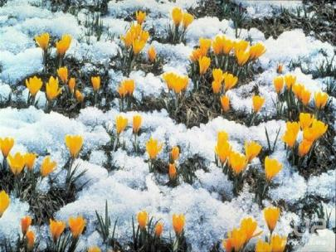
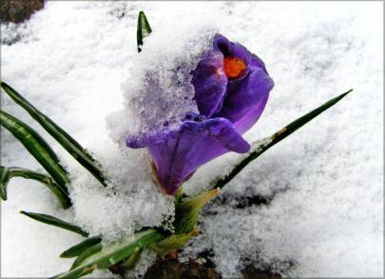
Из-под снега появились, Солнцу, ветру удивились, Будто облако с небес Синевой окрасив лес.
Самыми первыми из под снега появляются подснежники, пролески.

Slide 6
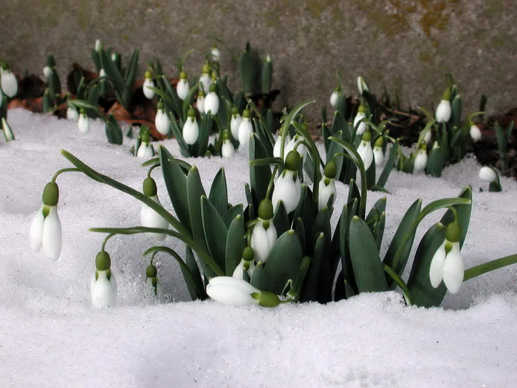
Март-Протальник. Весна наступает, солнца прибавляет. Снежные завалы начинают таять от первых лучиков тепла. В проталинах появляются первые цветы - подснежники. И месяц получил имя - Протальник. Пора водить хороводы и весну красную встречать.

Slide 7
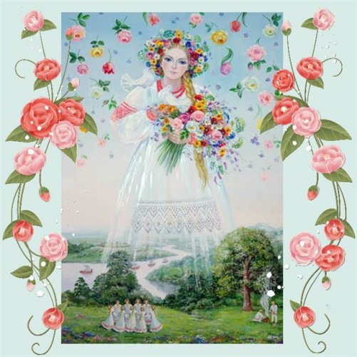
Весенним равноденствием считается 14 марта. Именно в этот день в каждый дом приходит весна. В старорусские времена с этого дня по календарю начинался год, на Руси встречали новолетье. Это уже потом год начали отсчитывать с сентября.

Slide 8
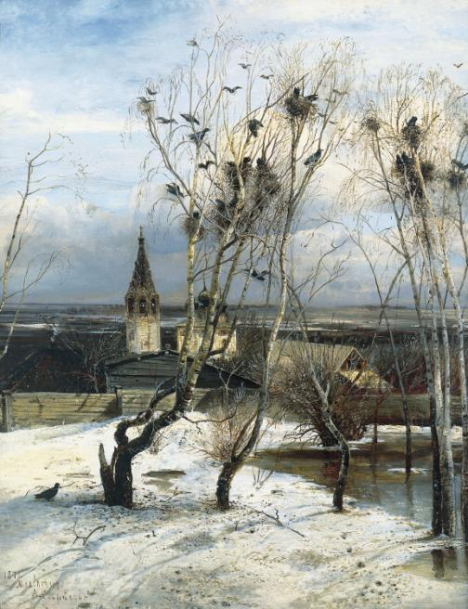
Во второй половине марта прилетают грачи.
Многие художники запечатлели в своих картинах этот прекрасный момент

Slide 9
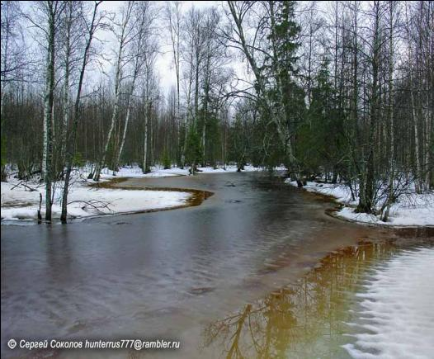
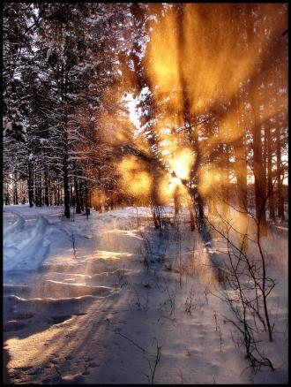
Апрель-Снегогон. Потоком со всех склонов как хлынет вода. Гонит апрель снег прочь и зиму вместе с ним прогоняет, от того и "Снегогоном" прозвали. Оголяется темная и сырая земля, почва готовится к цветению, лес просыпается от пения птиц.

Slide 10
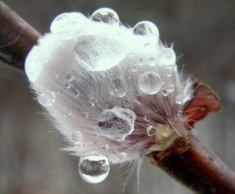
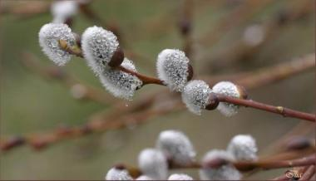
Первые дожди смывают остатки снега и очищают почву, подготавливая природу к растительному периоду. Первые почки крохотными листиками тянутся к небу, поближе к ласковым лучам скорого лета. Птицы заняты важным делом, вьют гнезда.

Slide 11
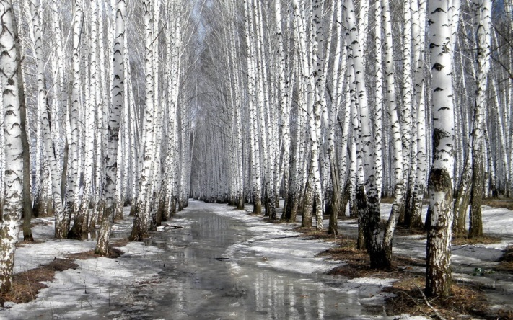

Slide 12
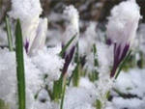
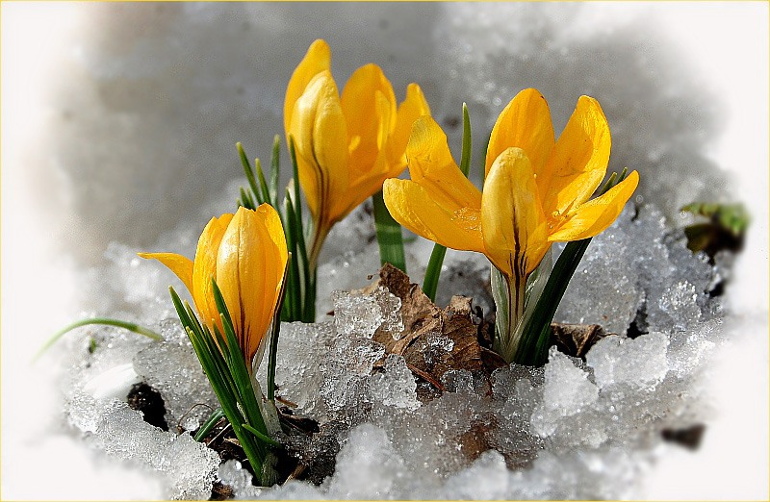
В апреле еще нет листьев, нет зелени, но первые лестные букетики цветов выглядывают на местах отступившей воды. Апрель готовит природу к предстоящему озеленению, которым уже займется близкий брат месяца май.

Slide 13
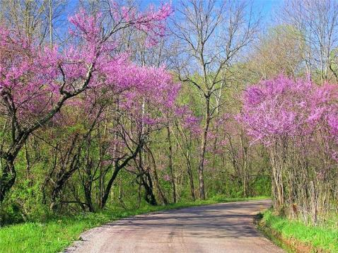
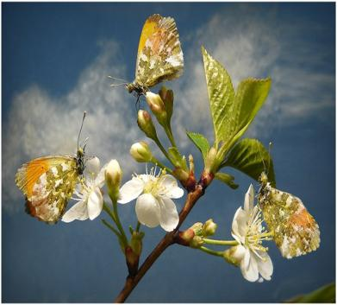
Май-Травень. Весна одевает природу в новые чистые одежки. радостно щебечут птицы. На земле быстро прорастает трава, из почек на ветвях деревьев прорываются молодые листики, каких-то несколько дней и лес не узнать - шумит листвой. Месяц роста травы и зелени так и назвали - Травень.

Slide 14
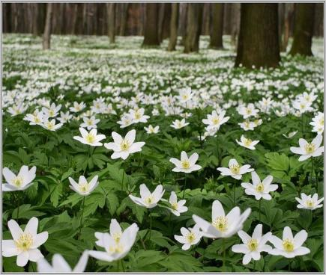
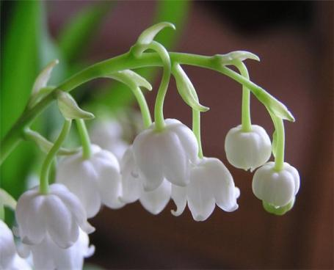
Вступил в дело май и раскрасил природу в первые яркие цвета. Деревья стремительно примеряют новые наряды, словно, готовясь к лету, а по земле разошлась молоденькая травушка. С первой половины мая, как только солнце уже постоянно отдает тепло, трава уже стремительно зеленеет, а деревья начинают покрываться плотными листьями. Буквально за неделю листовой покров увеличивается в несколько раз.

Slide 15
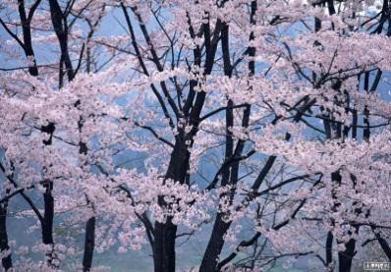
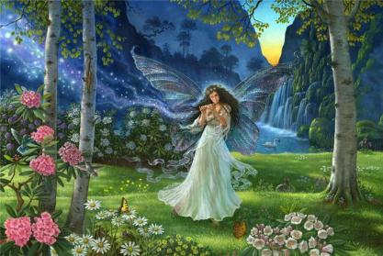
Май торжественно шествует по земле, готовя ее к плодородию, украшая природу нарядными цветами и одеяниями. Хотя майское тепло еще ненадежно, недаром говорили "май обманет, да и в лес уйдет", холода еще бывают, но как правило, непродолжительное время, как раз к цветению черемухи.

Slide 16
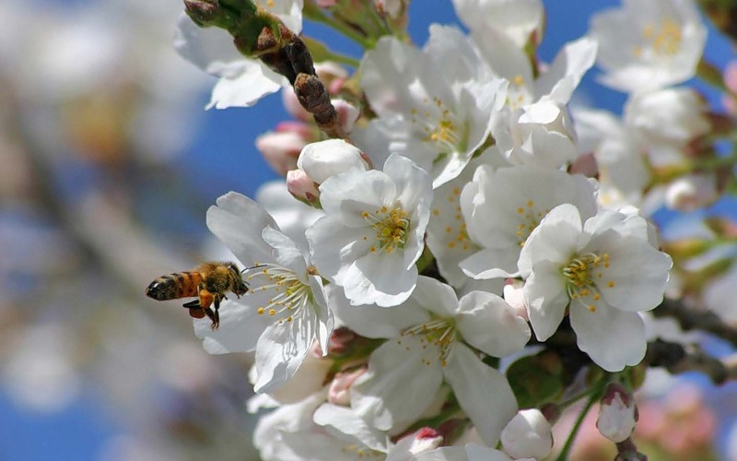
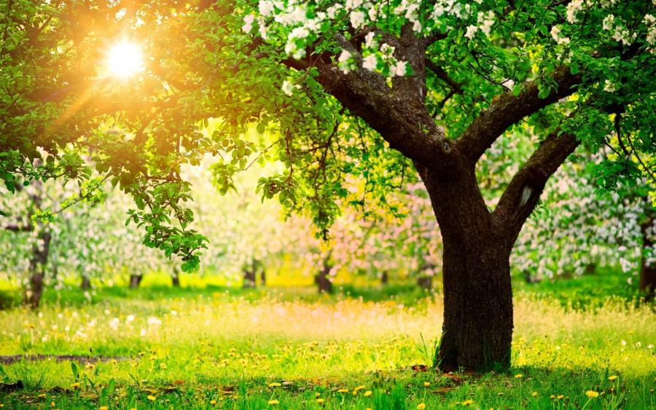
Спешит природа, до лета совсем немного времени осталось, надобно все успеть. Не узнать недавний лес, не узнать прихорошившиеся березки, чопорно одетые в зелень осины, приукрашенные модно рябины. Пока только дуб не спешит одеваться в новый костюм, но и его время недалеко, когда ветви обзаведутся листьями. А вот и тополя украсились душистыми бантиками, скоро и им цвести. Фестивалем лепестков развернулась яблоня, сияют молодыми красками цветы, а на полянках желтеют одуванчики.

Slide 17
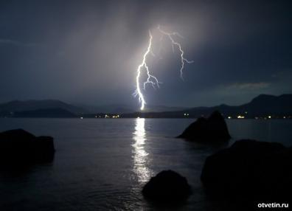
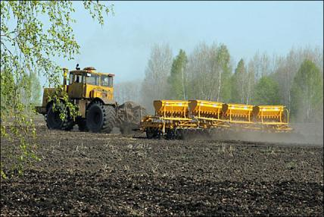
Первая гроза. Солнце внезапно померкло, небо заволокло тяжелыми тучами. Озаряется тусклый небосклон вспышками молний, а сквозь застывший от страха лес проносятся первые удары грома. Ливневые дожди нужны природе, они промывают землю и готовят почву к севу.
Природа готова к новому сезону. Здравствуй, лето!

Slide 18
Весна радует нас яркими солнечными днями. Однако она несет с собой не только радость просыпающееся от зимней спячки природы, но и удручающую картину последствий таяния снега, а значит, приходит пора наведения частоты и порядка на территории и помогает нам в этом субботник.

Slide 19
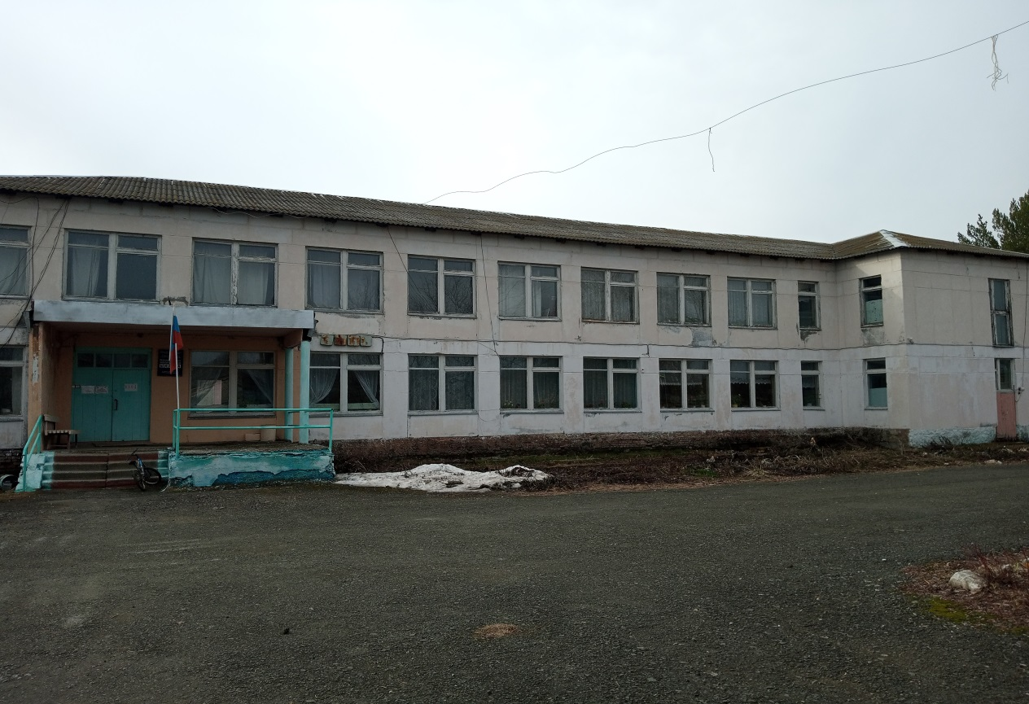
Начинаем с чистоты
Быстро спорится работа –
Все родители пришли!
Как нас радует забота!
Замелькали грабли, метла –
Лица деток расцвели!

Slide 20
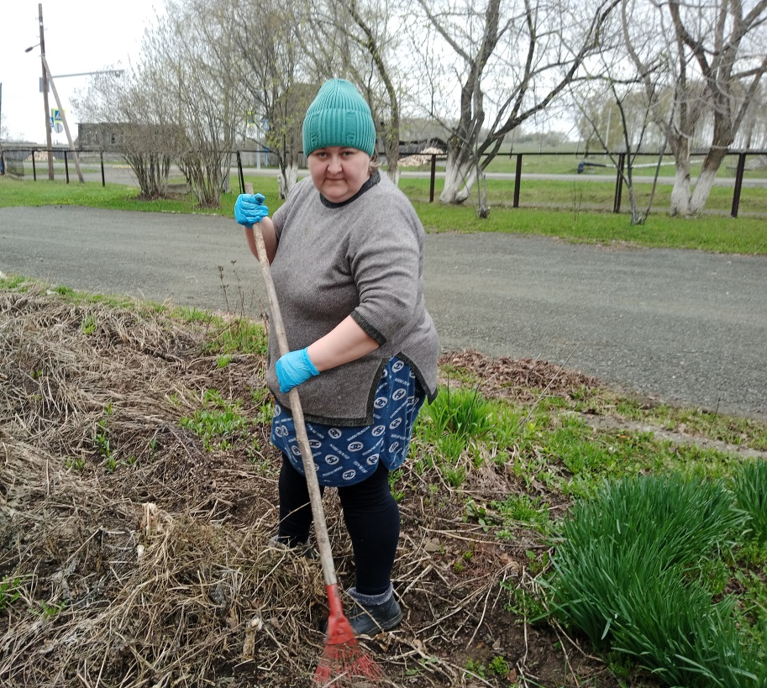
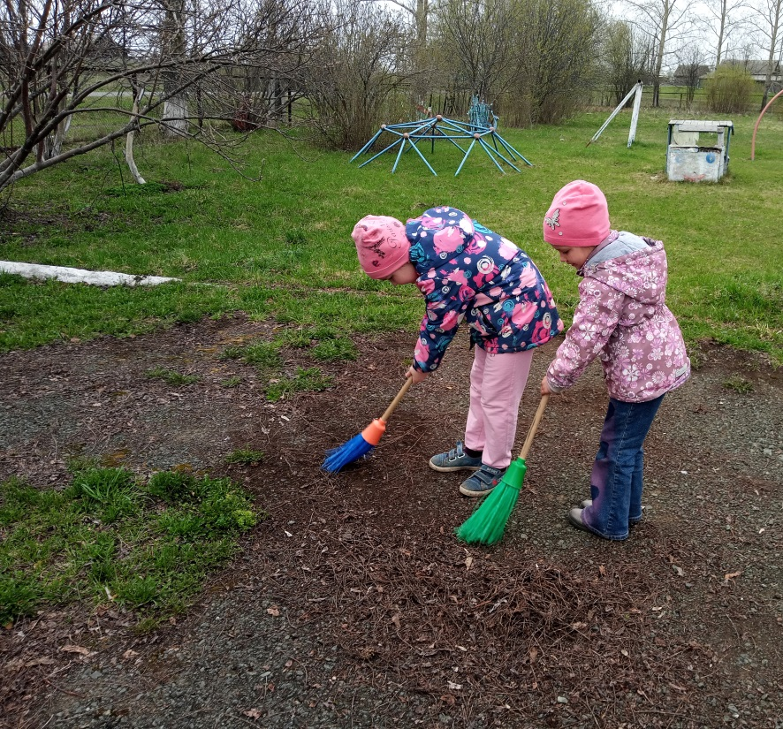
Мы устроили субботник –
Нужно мусор убирать!
Не гуляем беззаботно,
Всем хватает здесь работы:
Надо чистить и копать

Slide 21
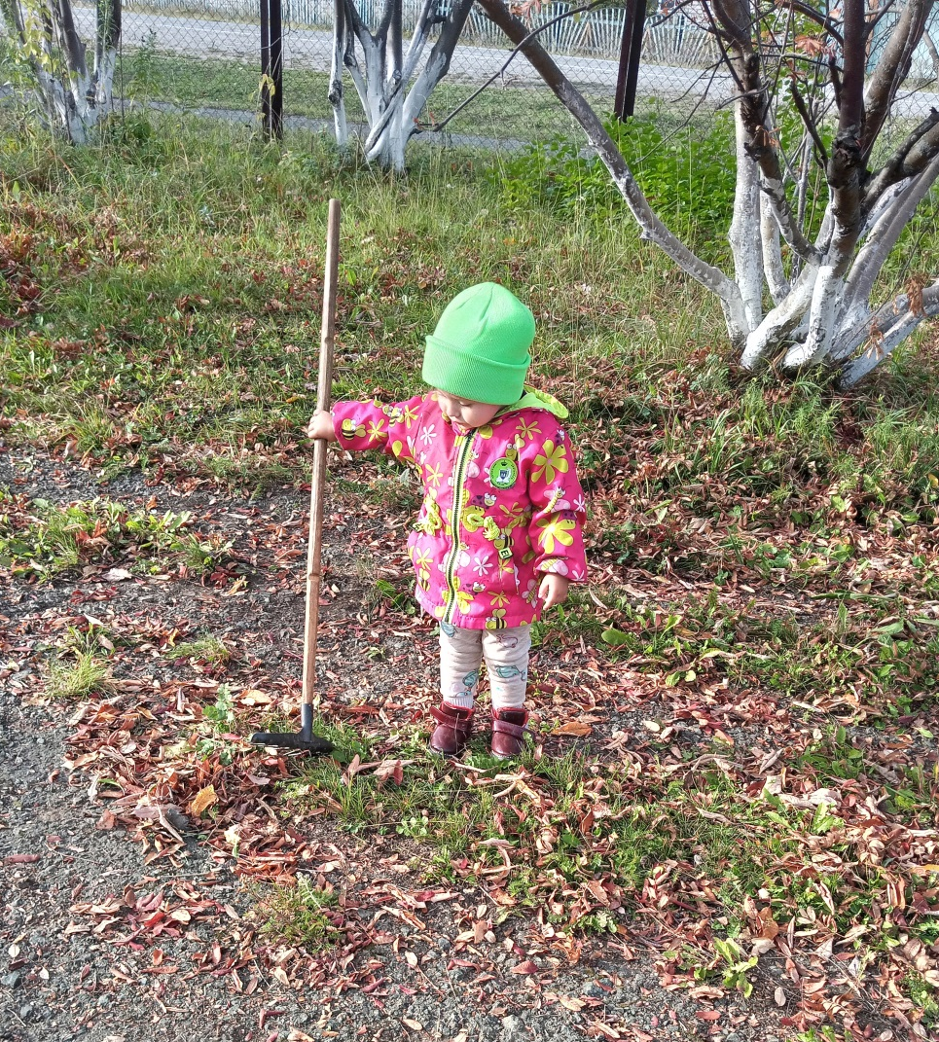
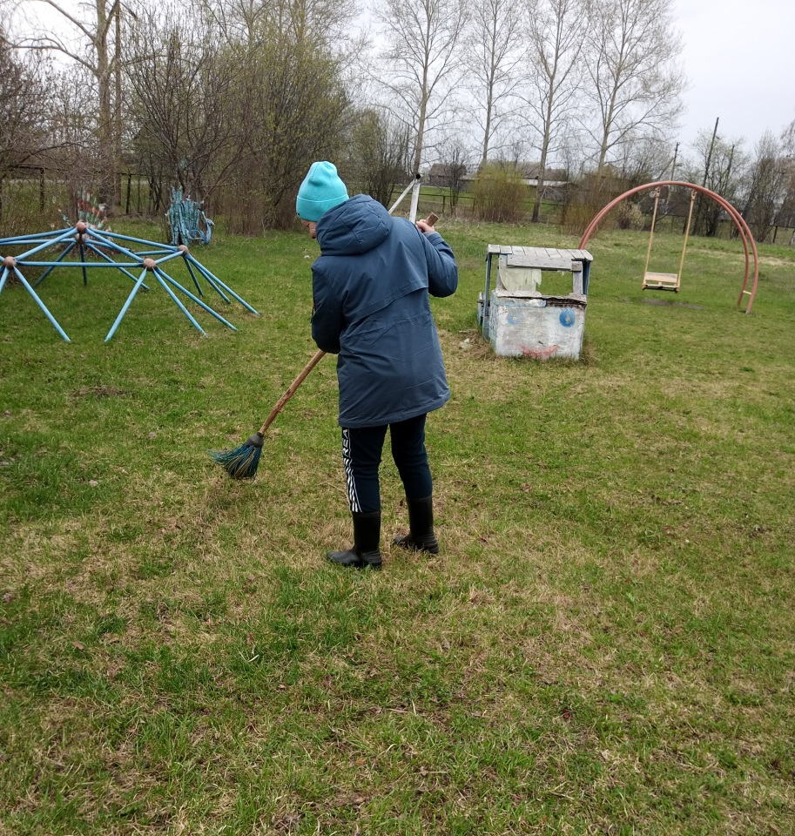
Под деревьями листочки,
А под елками хвоя –
Много веток и кусточков
За зиму ветра сорвали…
Насорили и дома.

Slide 22
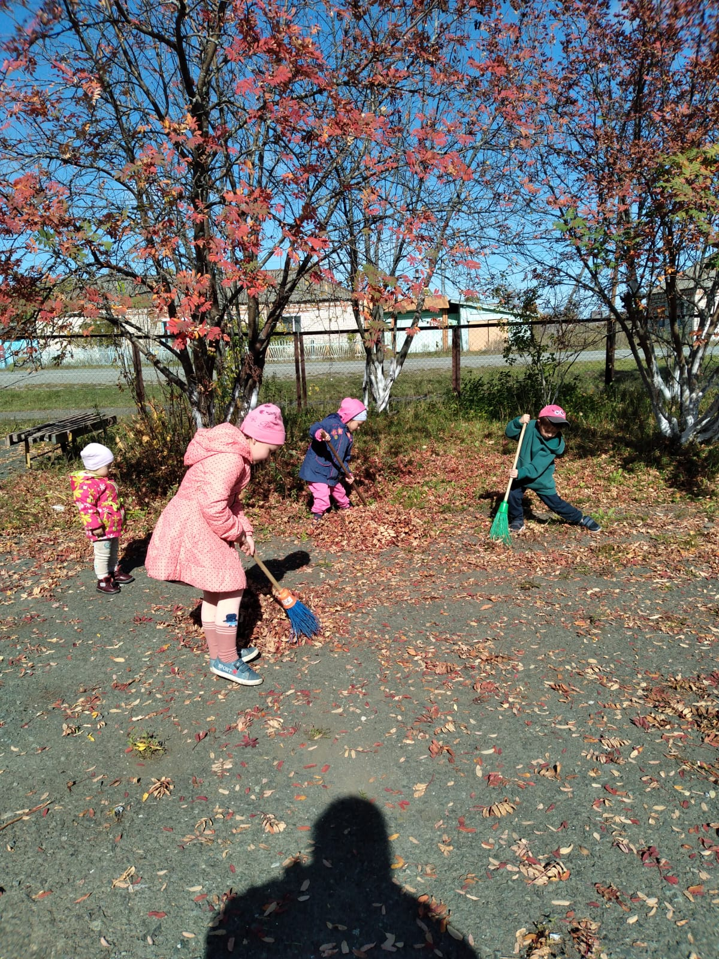
Быстро спорится работа
Все родители пришли
Как нас радует забота!
Замелькали грабли метла
- Лица деток расцвели !

Slide 23
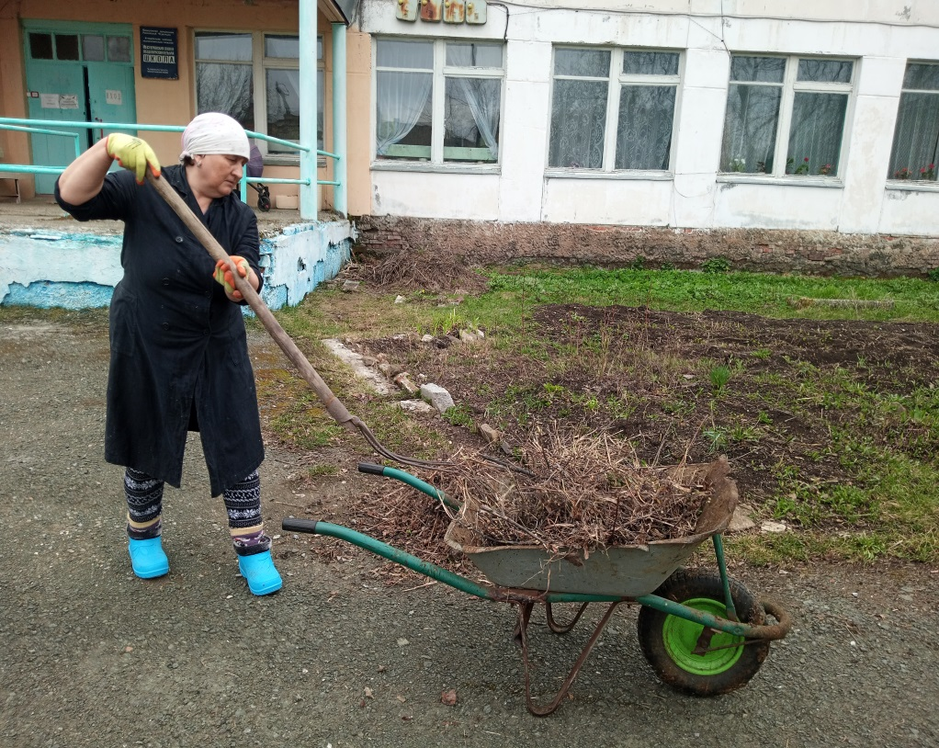
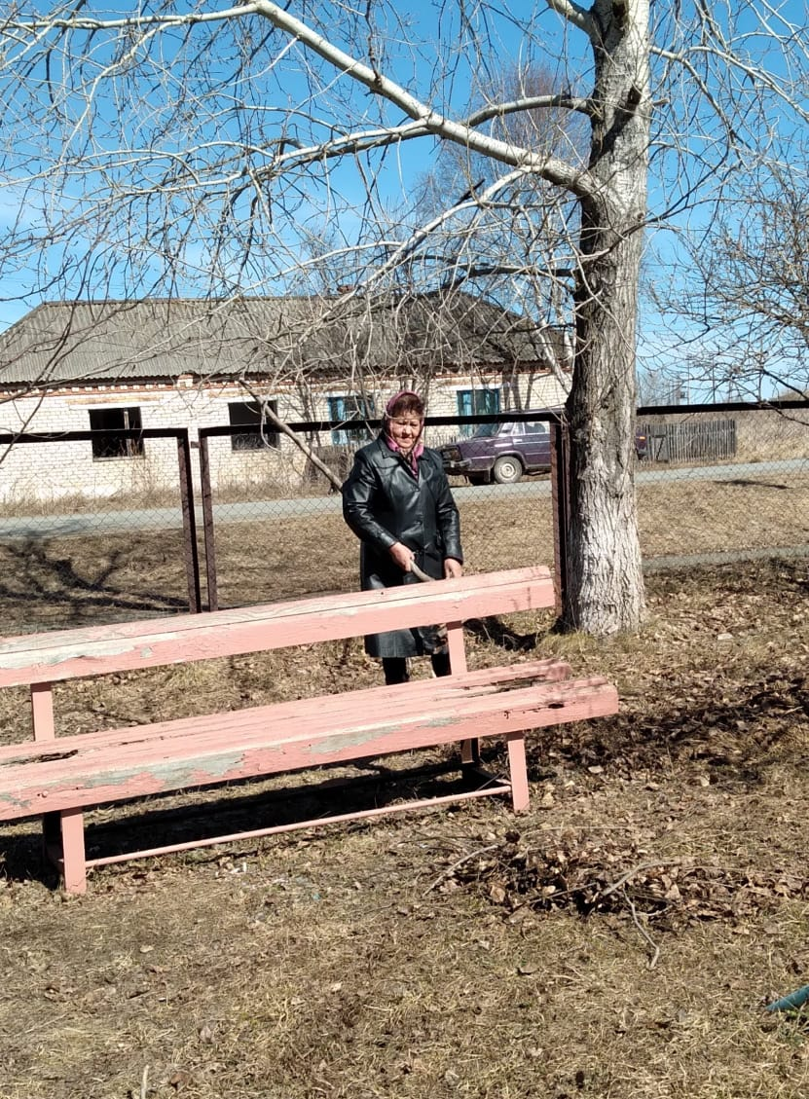
Чисто-чисто и красиво:
на участке и вокруг!
Улыбаемся счастливо –
В честь весны подарок милый
Получает каждый друг.

Slide 24
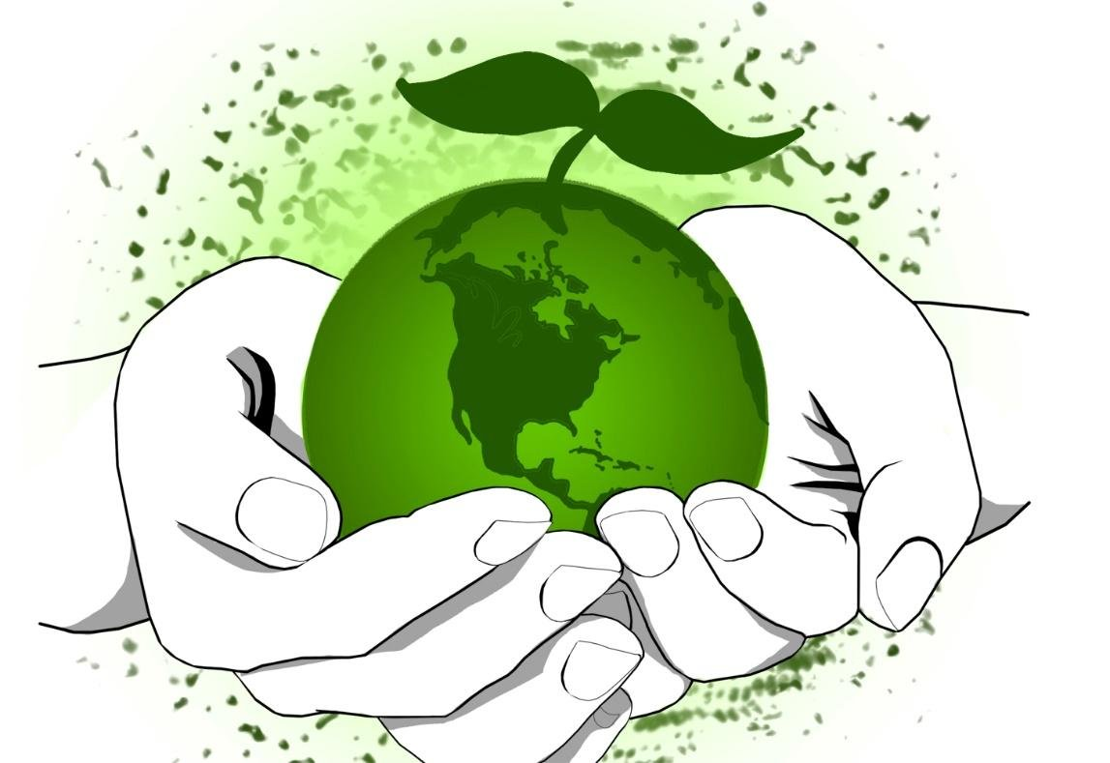
СПАСИБО ЗА ВНИМАНИЕ

